Slide 1
Master Management Franco-Allemand
Notes:
Vorstellung der Personen durch Randolf; Kurz erklären, wer welche Rolle einnimmt
Fragen lieber am Schluss.

Slide 2
Agenda/Sommaire
Vorstellung der Universitäten/Présentation des universités
Überblick/Caractéristiques clefs de la formation
Studienverlauf/Programme M1 et M2
Zulassungsvoraussetzungen/Conditions d’accès
Bewerbungsverfahren/Dépôt des candidatures
Notes:
Randolf

Slide 3
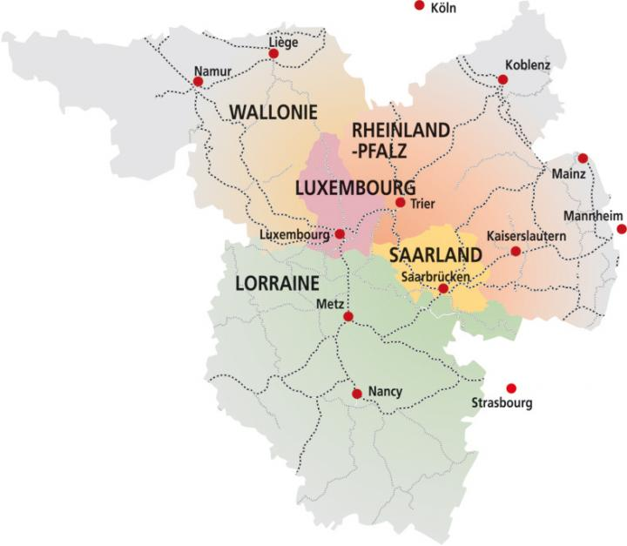
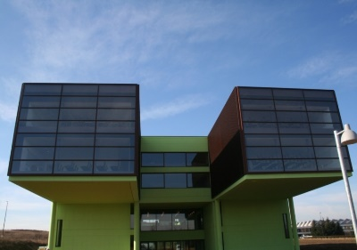
1. Vorstellung der Universitäten Université de Lorraine -Standort Metz
Eine der größten Universität Frankreichs mit Standorten in Nancy und Metz (62 000 Studierende)
Umfangreiche Forschungsaktivitäten
Université de Lorraine
www.univ-lorraine.fr
IAE METZ-School of management
Metz: 130 000 Einwohner
1500 Studierenden (IAE)
Im Netzwerk der
IAE-France
IAE Metz School of Management Université de Lorraine 1 rue Augustin Fresnel 57000 Metz Cedex 03
Guide de l’étudiant UL à télécharger
Notes:
Patrick

Slide 4
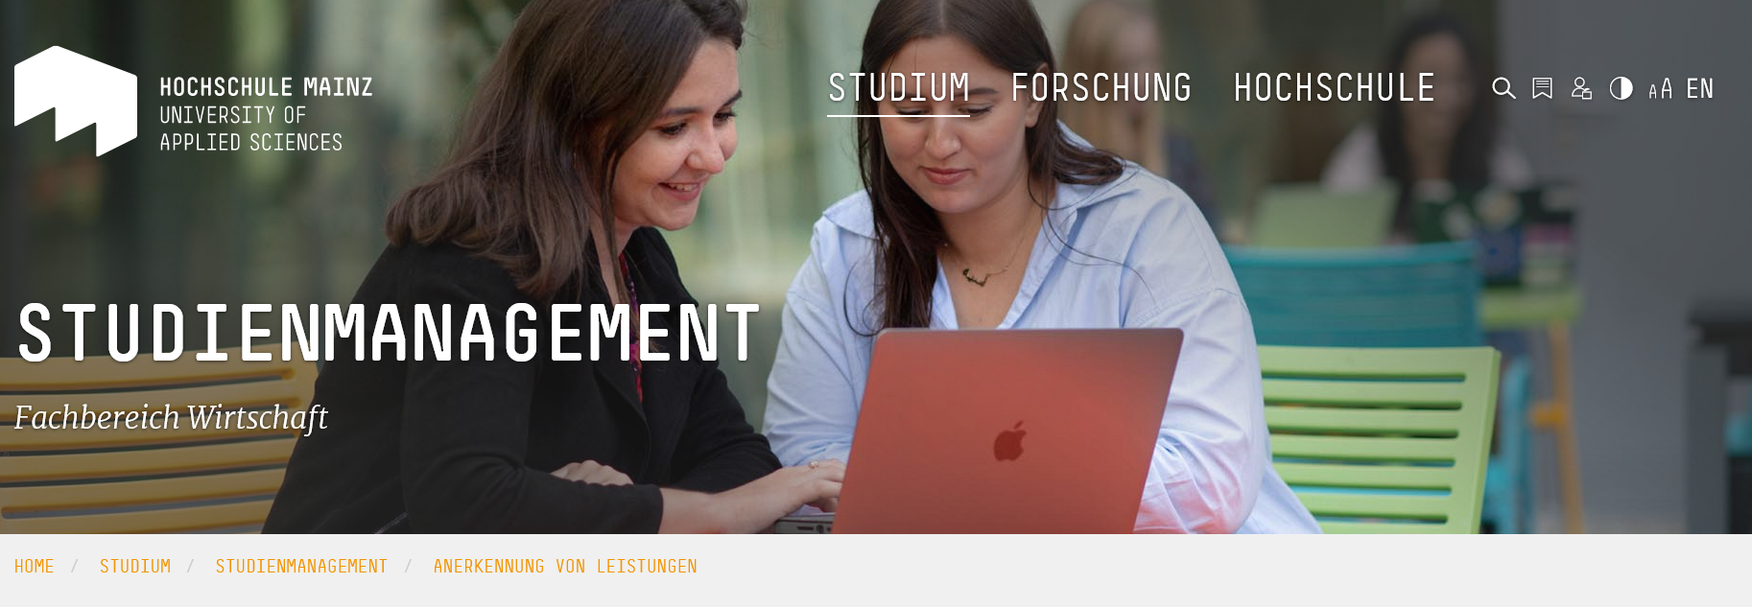
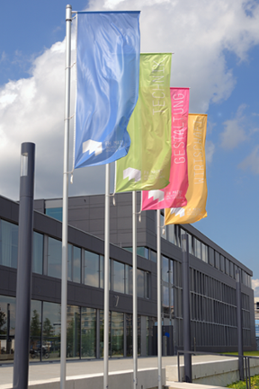
1. Vorstellung der Universitäten: Hochschule Mainz und DFH/UFA
HOCHSCHULE MAINZ
Hochschule Mainz
Lucy-Hillebrand-Straße 2
D - 55128 Mainz
mfa.hs-mainz.de
Mainz: 220 000 Einwohner
5200 Studierende an der HS Mainz
Davon ca. 3000 Studierende im Fachbereich Wirtschaft
DFH/UFA
Organisation beider Länder zur Förderung der wissenschaftlichen Kooperation
Ziel: deutsch-französische Studiengänge zu initiieren, zu evaluieren und finanziell zu fördern
Qualitätsprüfung durch Zertifizierung
185 Studiengänge und 6.400 Studierende im Netzwerk
Notes:
Karin (HS Mainz) und Randolf (DFH)

Slide 5
2. Kurzprofil/Caractéristiques clefs de la formation
Intitulé de la formation | Master „Management Franco-Allemand“ (MFA) (Master of Arts)
Studienprogramm | Konsekutiv, aufbauend auf jeglichem nicht-wirtschaftlichen Studiengang (< 30% wirtschaftliche Inhalte)
Rentrée 2024 | Montag 09. September 2024, 10 h in Metz
Bewerbungsfrist | Mitte Mai bis 31. Juli 2024 (Mainz) 15 mars au 3 juin 2024 (Metz)
Capacité d‘accueil | Ca. 30 Studierende, Aufnahme nur im Wintersemester
Coûts | Kostenfreier Studiengang (nur Semestergebühren an einer der beiden Hochschule erforderlich)
Mobilitätsbeihilfe | Zertifiziert durch Deutsch-Französische Hochschule/ Mobilitätsbeihilfe durch die DFH von 350 € pro Monat
Notes:
Randolf

Slide 6
2. Semesterzeiten in Frankreich und Deutschland
Université de Lorraine/Metz :
Wintersemester: 09. September 2024, 10 h
1. Praktikum: Anfang März bis Ende August 2025 (mind. 5 Monate)
Finale Bewertung des 1. Studienjahrs: Anfang September 2025
Hochschule Mainz :
Wintersemester: Ende Sept. 2025 bis Ende Januar 2026
Letzte 2 Januarwochen = Klausurenphase
Sommersemester: 2. Praktikum und Verfassung der Masterarbeit während des 2. Praktikums
Notes:
Karin

Slide 7
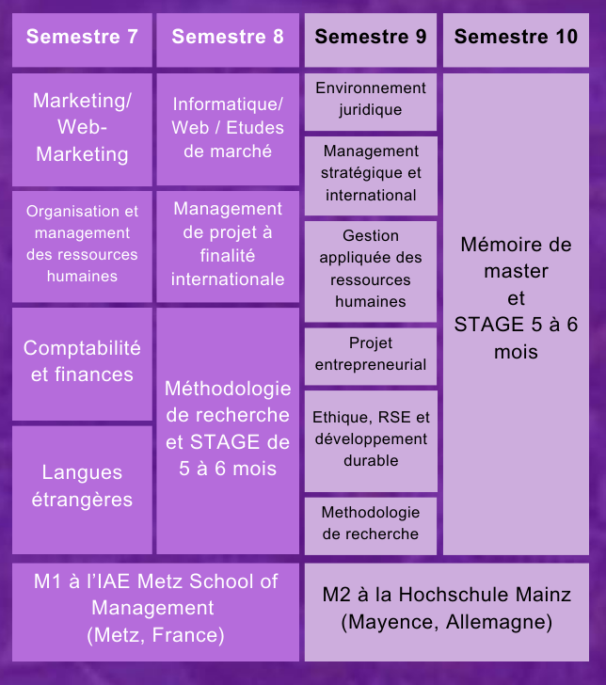
3. Studienverlauf/Programme (M1 & M2)

Slide 8
5. Zulassungsvoraussetzungen/Conditions d‘accès
Mainz:
Erfolgreicher Abschluss eines nicht-betriebswirtschaftlichen BA-Studiums:
mindestens 180 ECTS oder mind. ECTS-Grade C bzw. Notendurchschnitt von 2,5 oder besser
Sprachnachweise in Englisch, Französisch und Deutsch (jeweils auf Niveau B2)
adäquate Auslandsaufenthalte können Sprachtests ersetzen.
Schriftliches Auswahlverfahren und Bestehen der Eignungsprüfung: Einreichung eines Essays bzw. Motivationsschreibens in deutscher, französischer und englischer Sprache (Umfang pro Sprache 500 bis max. 600 Wörter)
Metz:
Berücksichtigung der Bachelor-Note
Englisch, Französisch und Deutsch auf Niveau B2
Eignungsgespräch via Teams
Notes:
Karin

Slide 9
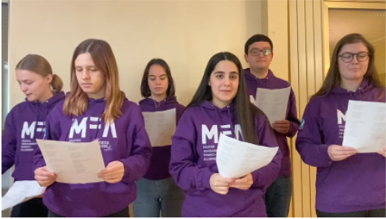
6. Bewerbungsverfahren / Dépôt des candidatures
Bewerbung HS Mainz
Über das Online-Studienplatzbewerbungsportal der HS Mainz unter: https://campusmanagement.hs-mainz.de
Von Mitte Mai bis 31. Juli 2024
Bewerbung IAE-Metz
https://e-candidat-univ-lorraine.fr
Mention: Master Administration des Entreprises
Parcours: Management Franco-Allemand
Dépôt des dossiers: du 15 mars au 3 juin 2024
Entretiens en ligne via Teams: du 10 au 12 juin 2024
Notes:
Karin

Slide 10
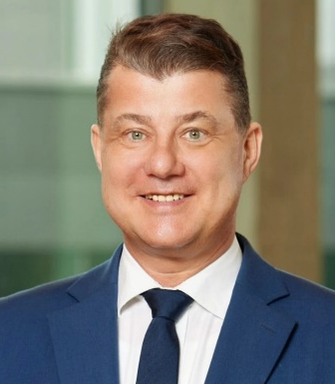
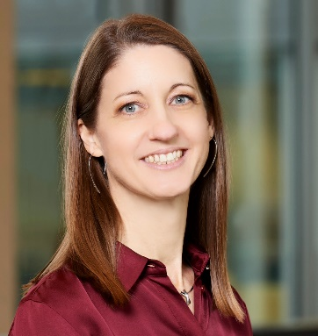
Kontakt in Mainz
Bewerbung und Einschreibung:
Hochschule Mainz
Studierendenbüro
Lucy-Hillebrand-Straße 2
D 55128 Mainz
Studienbüro Fachbereich Wirtschaft Christiane Mann
Tel. +49 6131 628-7382
Fax +49 6131 628-7399
studierendenbuero@hs-mainz.de
Prof. Dr. Randolf Schrank
Studiengangleiter HS Mainz
Unternehmensführung und Internationales Management
Hochschule Mainz
Lucy-Hillebrand-Straße 2
D 55128 Mainz
Tel. +49 6131 628-3275
Fax +49 6131 628-93275
randolf.schrank@hs-mainz.de
Dr. Karin Ewert-Kling Studiengangkoordinatorin
Master MFA HS Mainz
Hochschule Mainz
Lucy-Hillebrand-Straße 2
D 55128 Mainz
Tel. +49 6131 628-3409 Fax +49 6131 628-93409
karin.ewert-kling@hs-mainz.de
Homepage MFA: mfa.hs-mainz.de

Slide 11
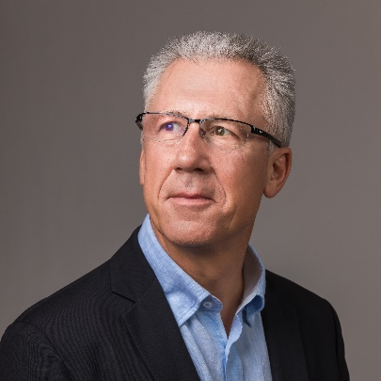
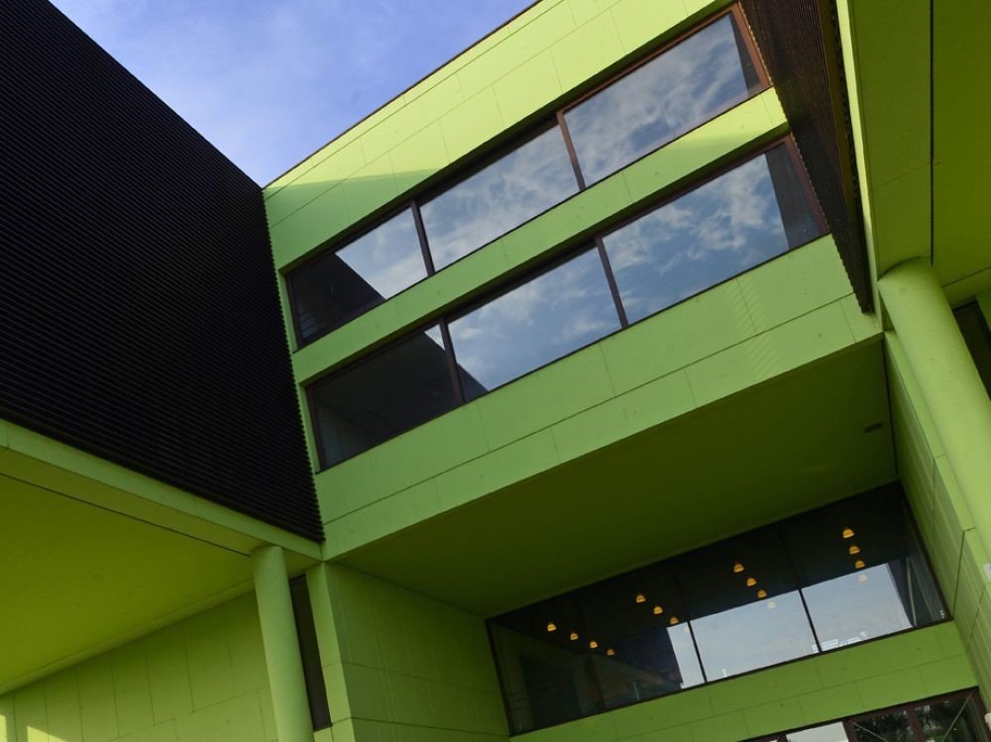
Kontakt in Metz
https://master-franco-allemand.com
https://www.linkedin.com/groups/12817021/
Bewerbung und Einschreibung:
Université de Lorraine
IAE Metz School of Management 1 rue Augustin Fresnel
57000 Metz cedex 03 Tel. +33 3 72 74 88 40
Prof. Dr. Patrick Barthel
Studiengangleiter
IAE Metz- School of Management
Marketing
IAE Metz School of Management Université de Lorraine 1 rue Augustin Fresnel CS 15100
57000 Metz cedex 03 Tel. +33 6 35 19 19 22
patrick.barthel@univ-lorraine.fr
Cathy Will Koordinatorin
Master MFA IAE-Metz (M1)
IAE Metz School of Management Université de Lorraine
1 rue Augustin Fresnel CS 15100
57000 Metz cedex 03 Tel. +33 3 72 74 88 51
cathy.will@hs-mainz.de
Homepage IAE-Metz : iaemetz.univ-lorraine.fr

Slide 12
VIELEN DANK FÜR IHRE AUFMERKSAMKEIT MERCI POUR VOTRE ATTENTION
Notes:
Alle

